Slide 1
Retorno semanal do preço do ouro entre 1980-2020
A aplicação de modelos GARCH na modelagem do retorno semanal do ouro entre 1980 - 2020
Davi Santos
Antonio Alberto
FCUP - 2023/2024 | Séries temporais e previsão

Slide 2
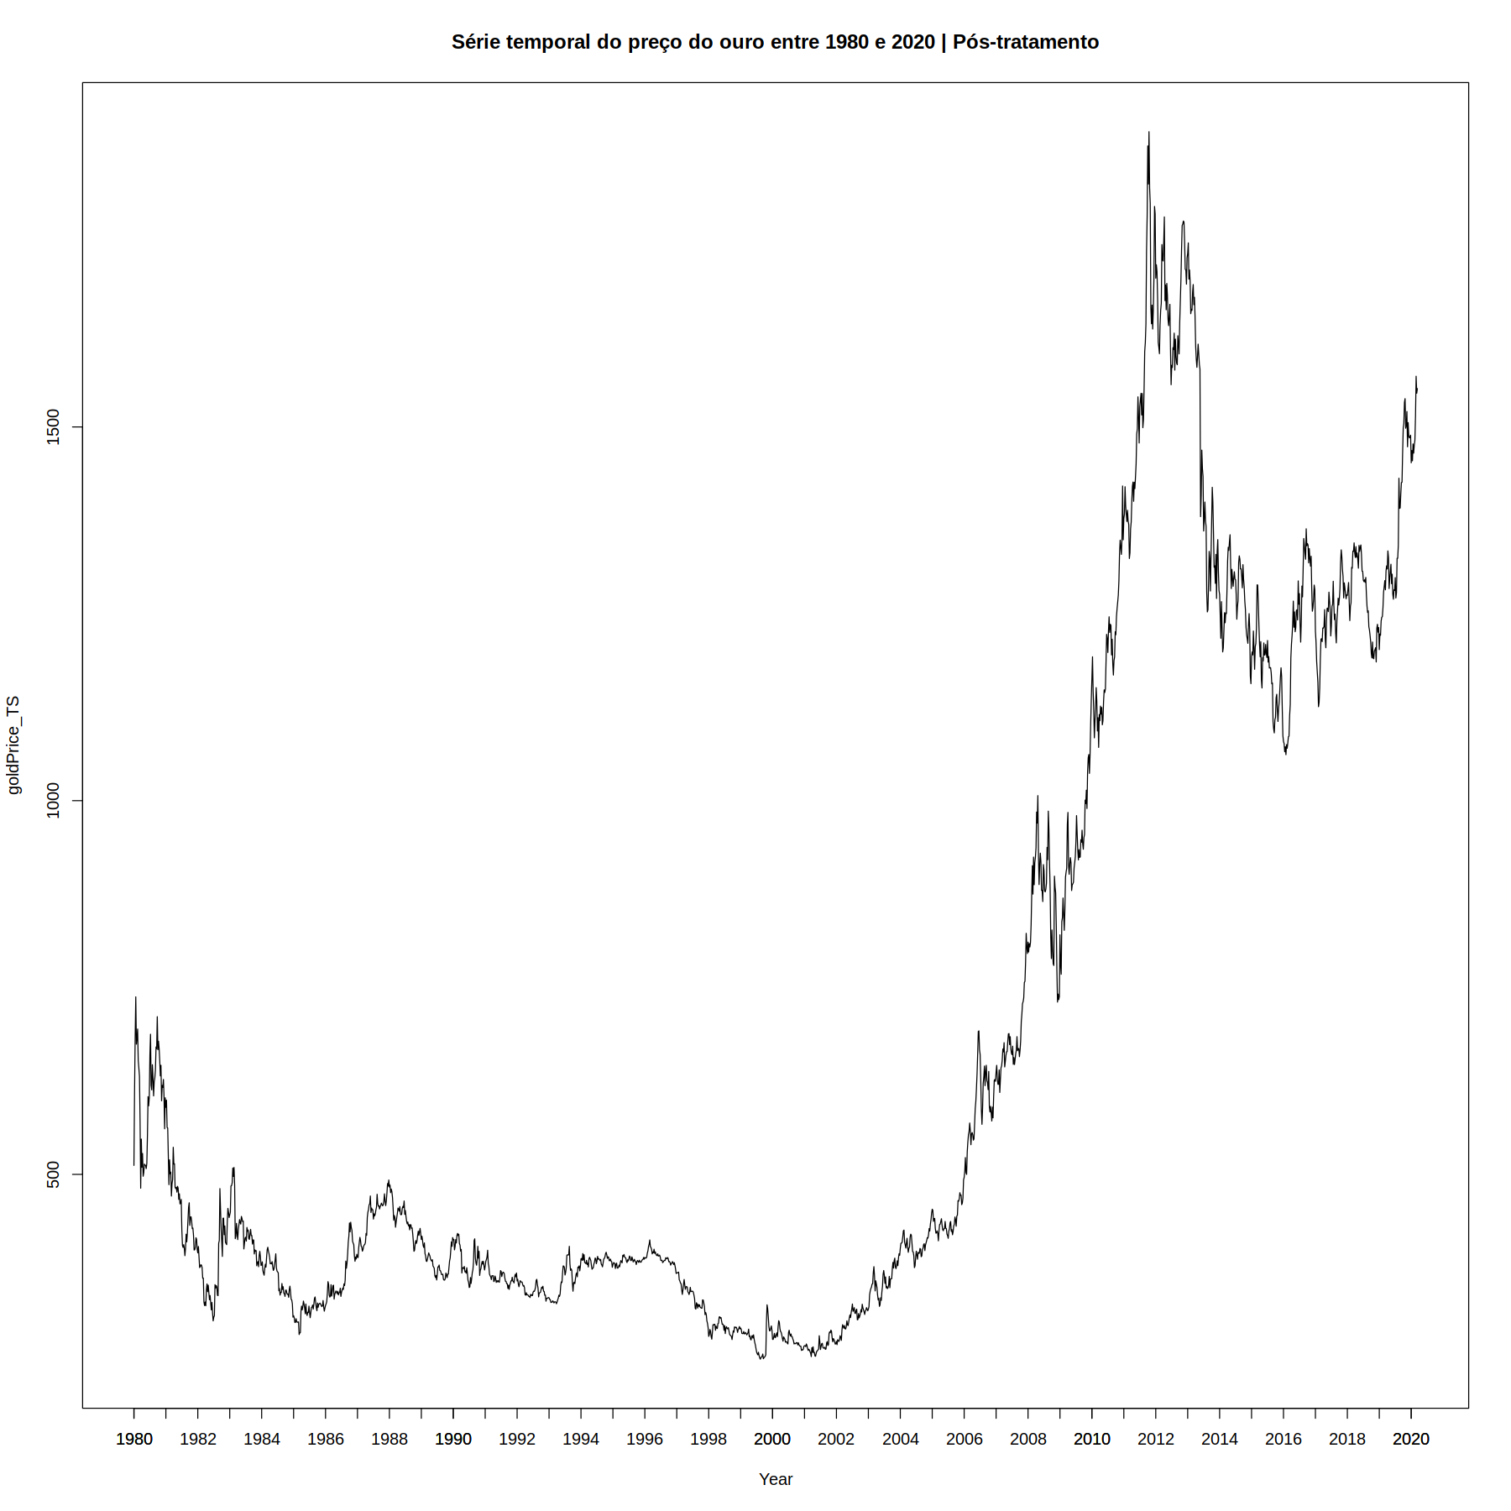
Introdução à série temporal do preço do ouro (1980-2020)
Dataset:
Os dados foram obtidos na plataforma Kaggle;
Pré-tratamento: Observações diárias e irregulares do preço do ouro desde 1970-01-01 a 2020-03-13;
Pós-tratamento: A série temporal resultante apresenta uma frequência semanal, desde 1980-01-01 até 2020-03-10
Ganho: Evitou a imputação dos “missing values” para enquadramento da série temporal em uma sequência regular.

Slide 3
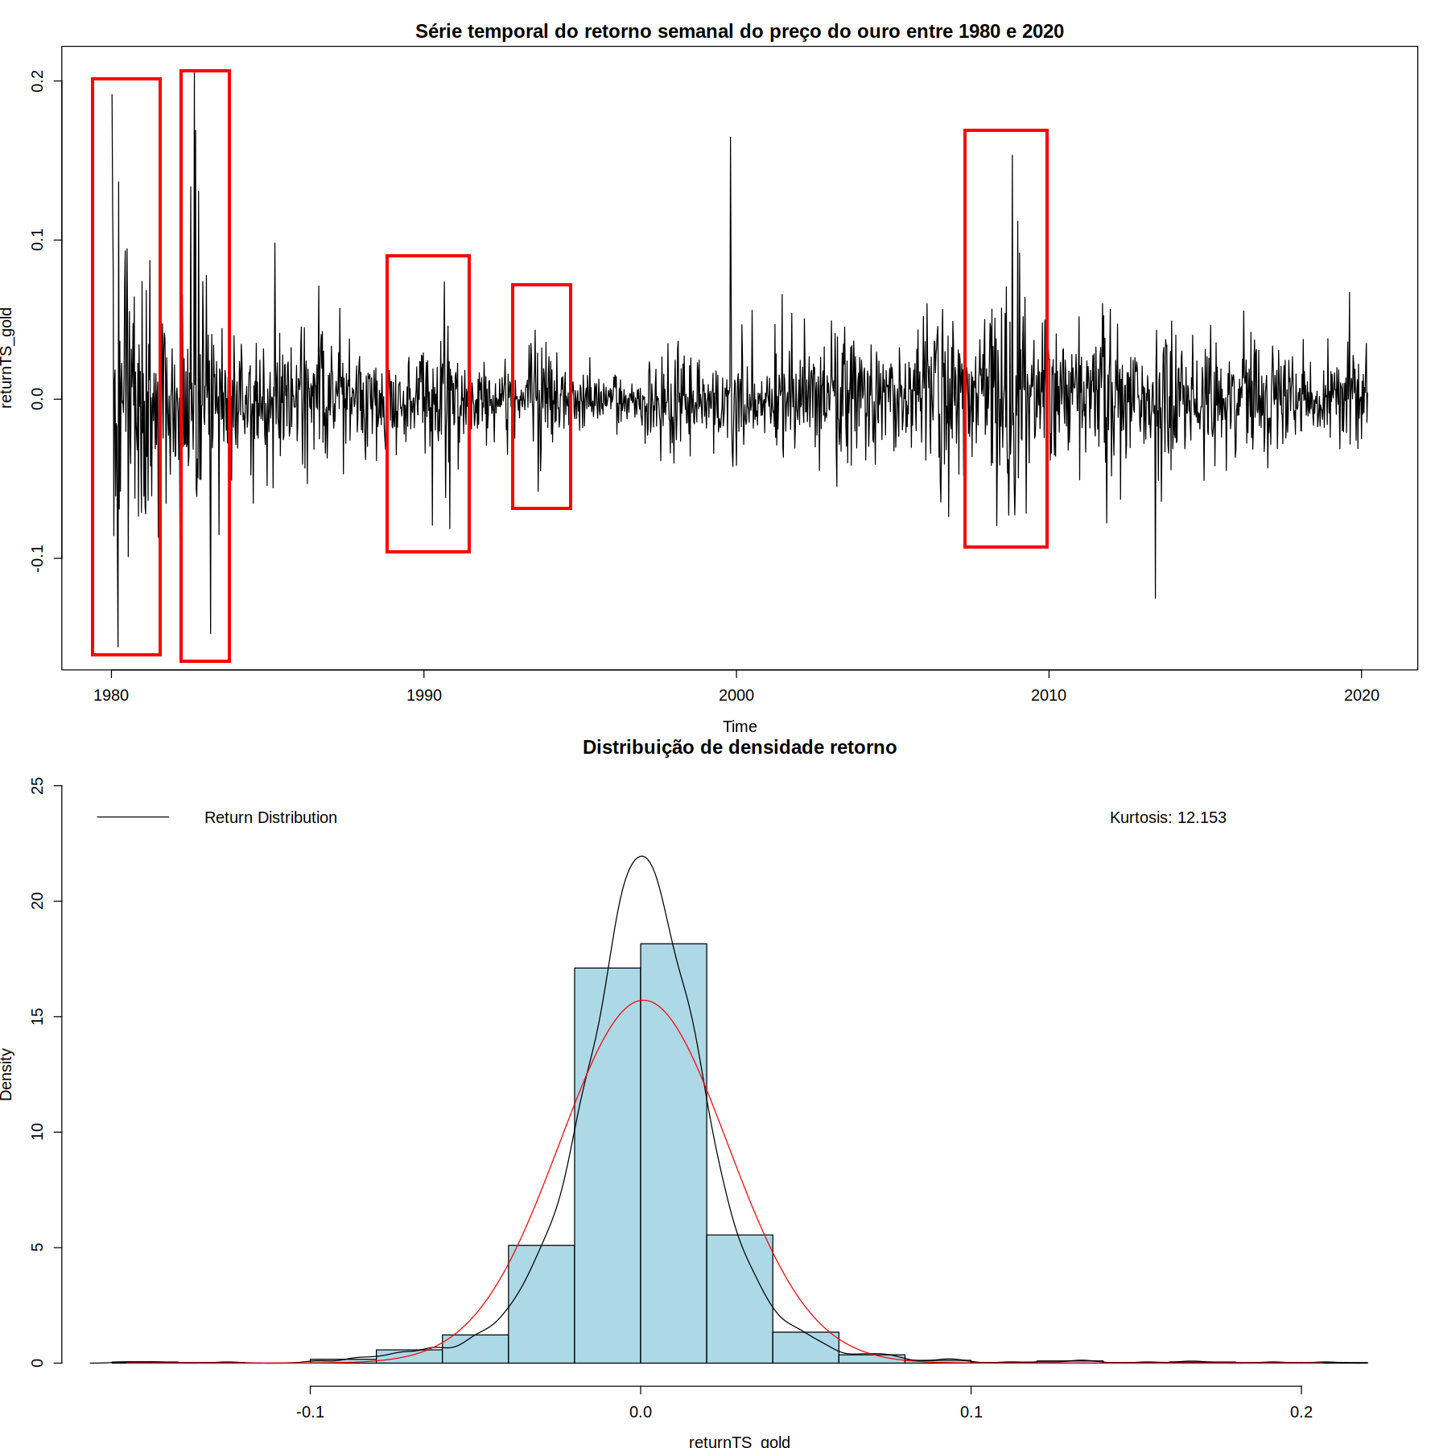
Estudo do retorno
No estudo de séries temporais relacionadas com o mercado financeiro, torna-se mais relevante o estudo do retorno
Retorno é a valorização/desvalorização relativa em períodos consecutivos;
rt = (Xt − Xt−1) / Xt−1
Característica frequentemente encontradas em séries temporais do mercado financeiro:
“clusters” de volatilidade;
Curva de distribuição leptocúrtica, com caudas longas;
Muitas vezes a distribuição de densidade dos retornos não são gaussianas (normais).
Valor de p-value (p-value < 2.2e-16) obtido em um teste Shapiro-Wilk indica estatisticamente a distribuição não gaussiana para os dados aqui estudados.

Slide 4
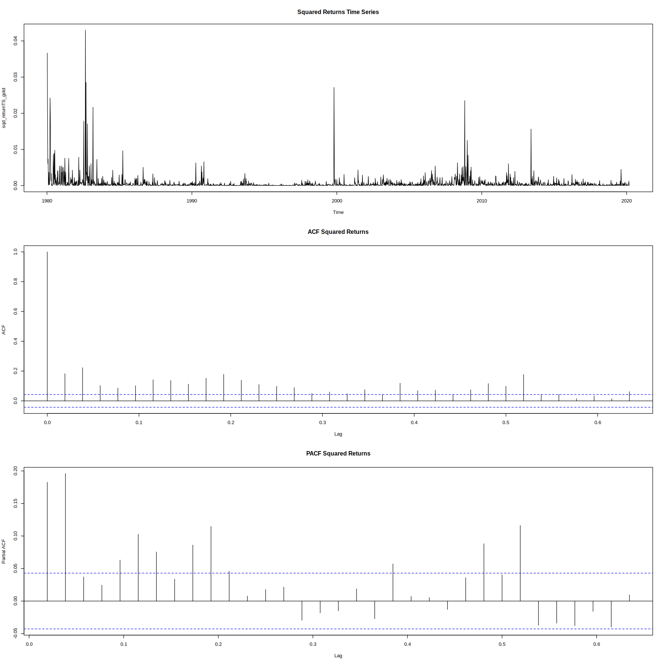
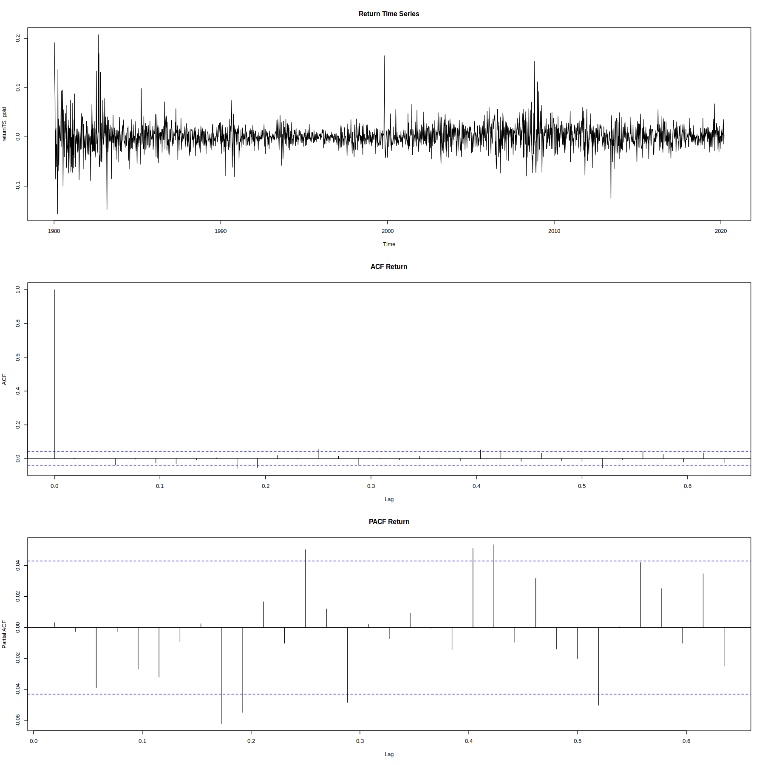
Estudo do retorno
Retornos em ordem superior (rt)^2:
Há autocorrelação significativa entre os eventos;
Indícios de que o problema pode ser modelado por modelos que consigam captar autocorrelação em ordens superiores - (eg: modelos ARCH e GARCH ).
Retorno em ordem linear:
Não há autocorrelação significativa entre os eventos.

Slide 5
Introdução aos modelos GARCH
Presença do efeito ARCH - heteroscedasticidade condicional:
LM Arch test
Ho = Não há heterocedasticidade;
Análise do P/ACF dos retornos.
Em séries temporais financeiras é característico a heteroscedasticidade, a variância não constante, volatilidade.
ARCH (AutoRegressive Conditional Heteroskedasticity) introduzido por Engle [1982];
ARCH(1) σ ²t = α₀+ α₁y ² t−1
GARCH (Generalized AutoRegressive Conditional Heteroskedasticity) introduzido por Bollerslev [1986];
GARCH(1,1) σ ²t = α₀+ α₁y ² t−1 + β₁σ ² t−1

Slide 6
Modelo GARCH
Escolha do modelo e parâmetros:
Model | Significância dos Coeficientes | AIC | Shapiro-Wilk p-value | LM Arch Test
GARCH(1,1) | mu = 0.165; omega = 4.32e-06; alpha1 = 5.37e-14; beta1 = 2e-16 | -4.785284 | 0.0000000 | 0.9996245
GARCH(2,1) | mu = 0.125281; omega = 4.05e-06; alpha1 = 0.032106; alpha2 = 0.000575; beta1 =2e-16 | -4.778103 | 0.0000000 | 0.9975311
GARCH(2,2) | mu = 0.125; omega = NaN; alpha1 = NaN; alpha2 = NaN; beta1 = NaN; beta2 = NaN. | 4.777146 | 0.0000000 | 0.9975313
Visto que no estudo da série temporal do retorno do ouro encontramos:
Autocorrelação significativa nos retornos em ordem superior;
LM (Lagrange Multiplier) ARCH test
p-value < 2.2e-16 ;
Rejeitamos a hipótese nula indicando existência de efeito ARCH na série temporal.
Utilizaremos modelo GARCH para modelar os retornos.

Slide 7
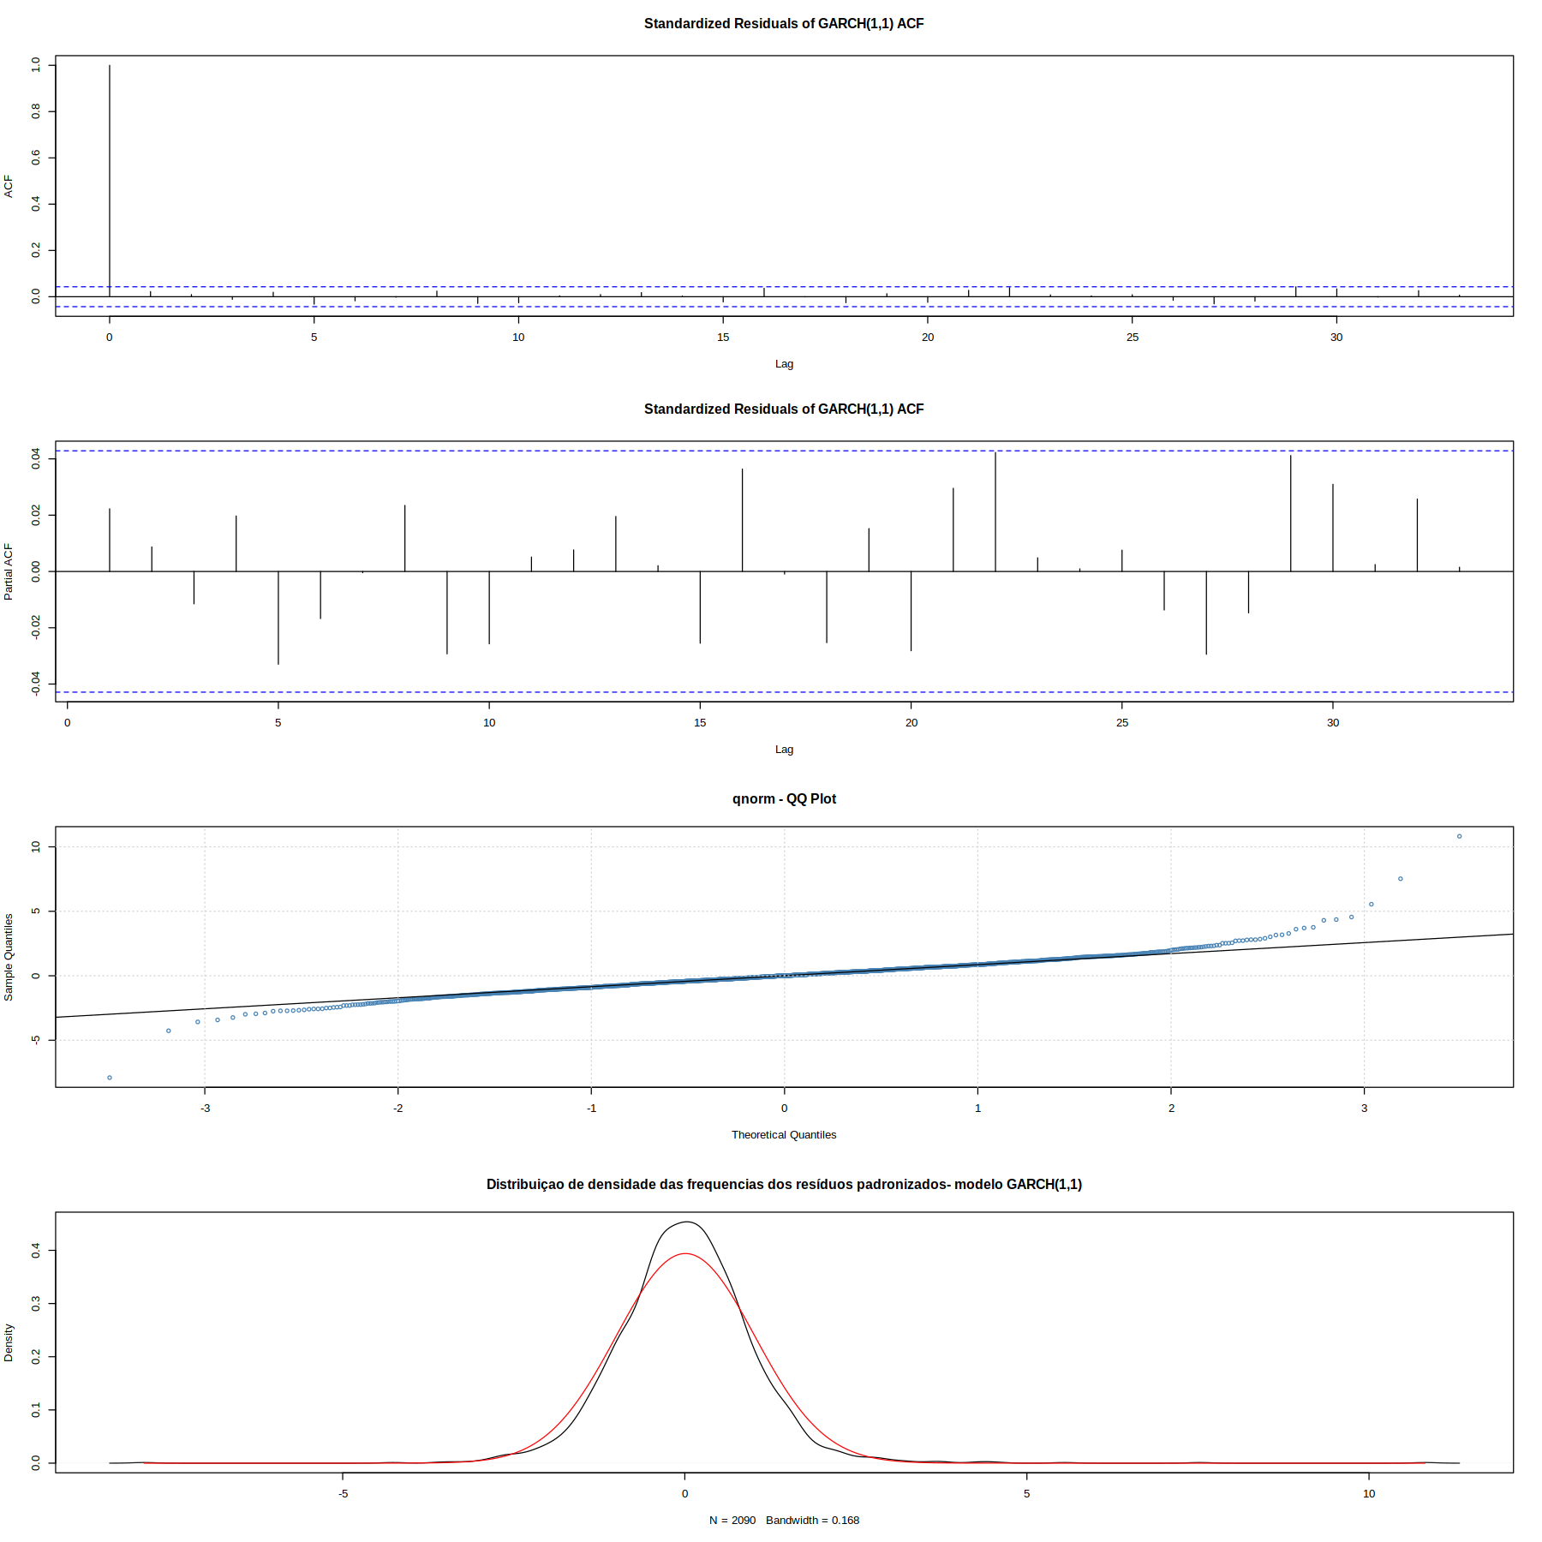
Modelagem e análise
GARCH(1,1) obteve melhores resultados:
Menor valor de AIC (akaike information criterion);
Distribuição não gaussiana;
Resíduos padronizados não autocorrelacionados;
Não existência de efeito ARCH (heterocedasticidade condicional ) nos resíduos padronizados.
σ ²t = 1.0537e-05+ 6.7443e-02y ² t−1 + 9.1421e-01σ ² t−1
Model | Significância dos Coeficientes | AIC | Shapiro-Wilk p-value | LM Arch Test
GARCH(1,1) | mu = 0.165; omega = 4.32e-06; alpha1 = 5.37e-14; beta1 = 2e-16. | -4.785284 | 0.0000000 | 0.9996245

Slide 8
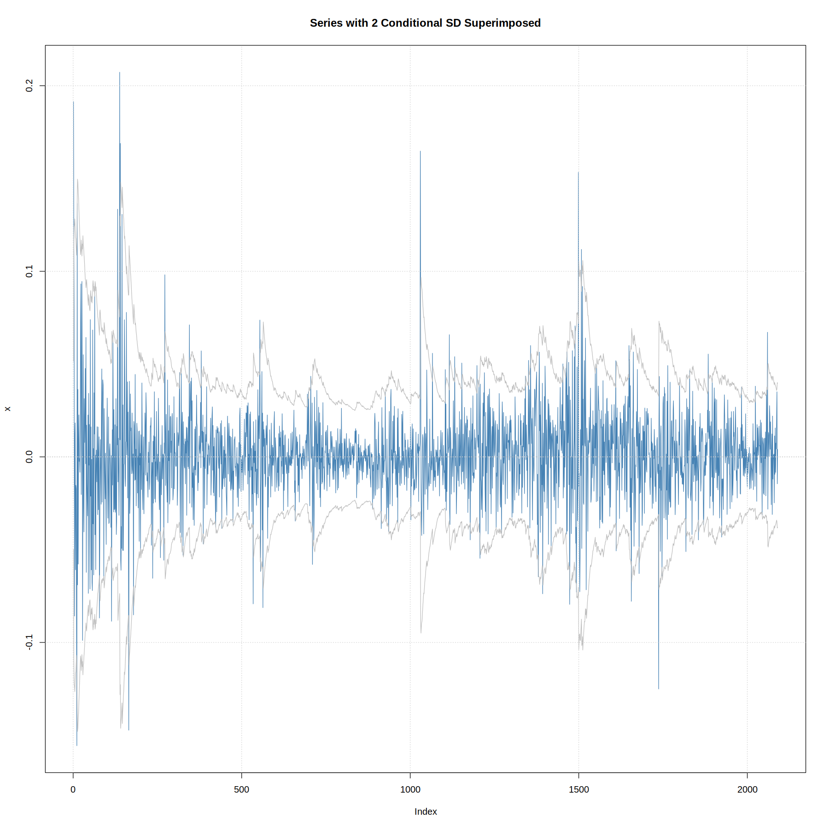
Modelagem e análise
O modelo estima os limiares de variação
Possível margem de variação dos retornos.
Picos de retornos inesperados são eventos isolados, mas de maneira geral o modelo consegue estimar o intervalo de variação do retorno.

Slide 9
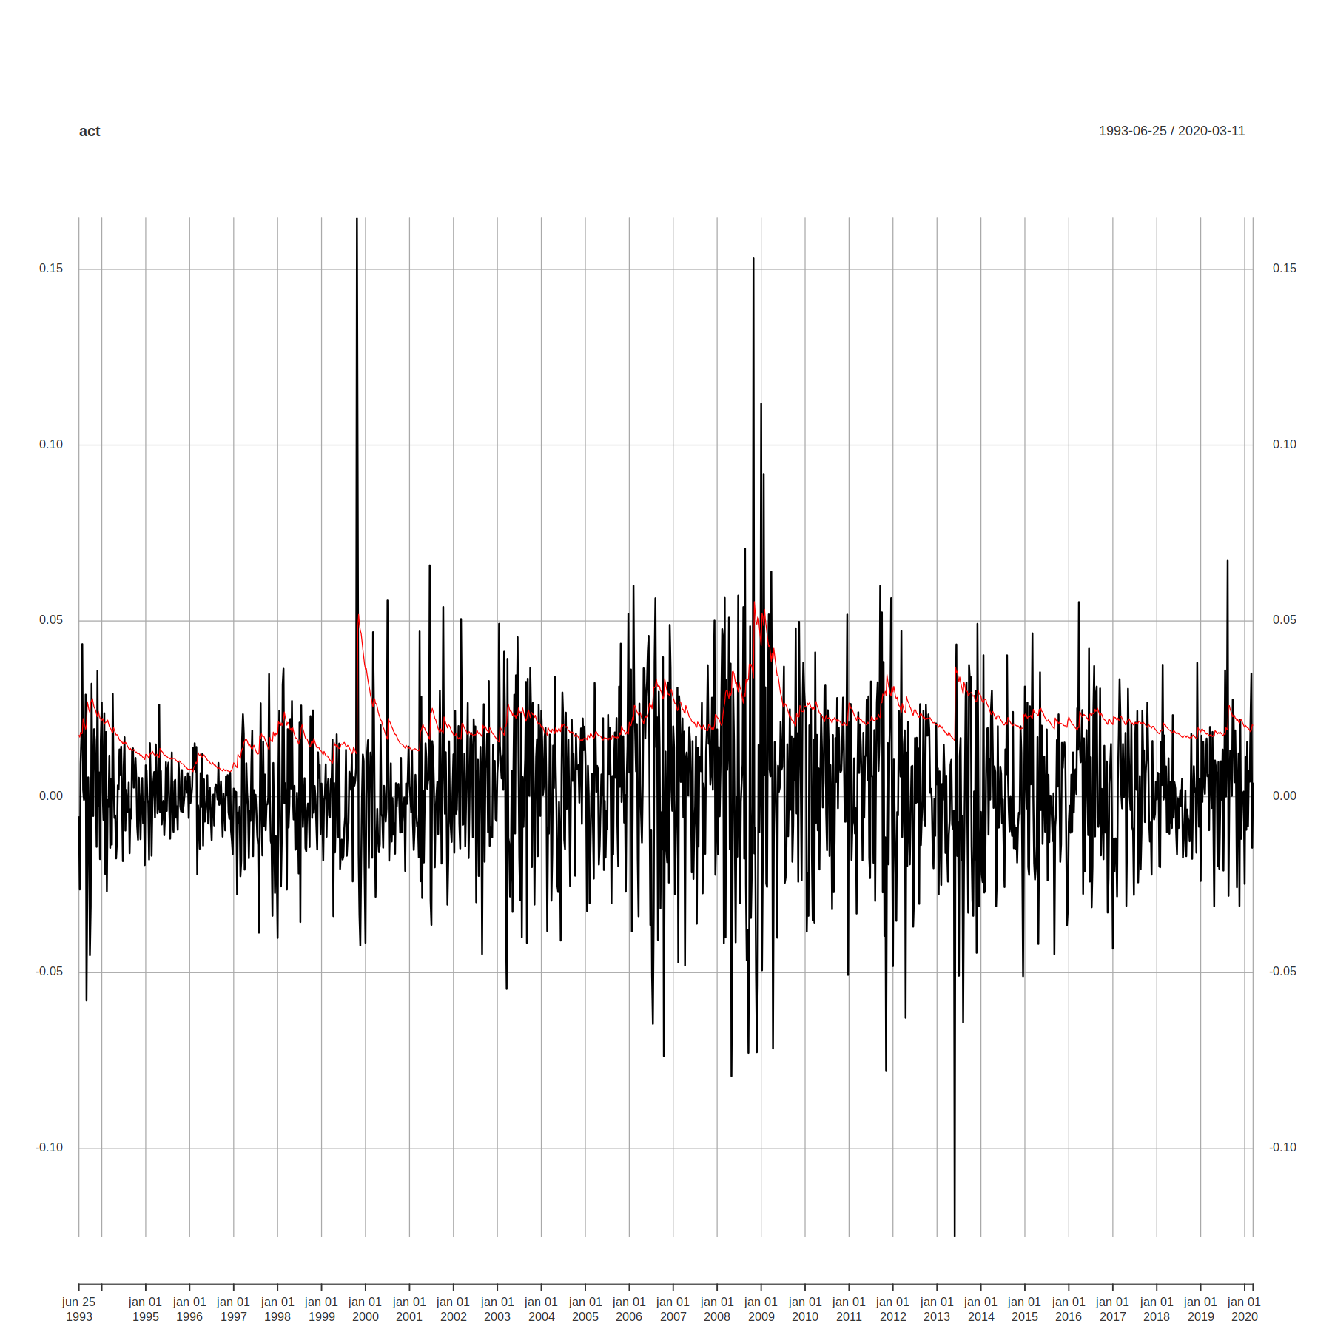
Modelagem com janelas móveis (1)
Modelagem com janelas móveis (n=700) considerando períodos consecutivos;
Eventos extremos não foram capturados pelo modelo;

Slide 10
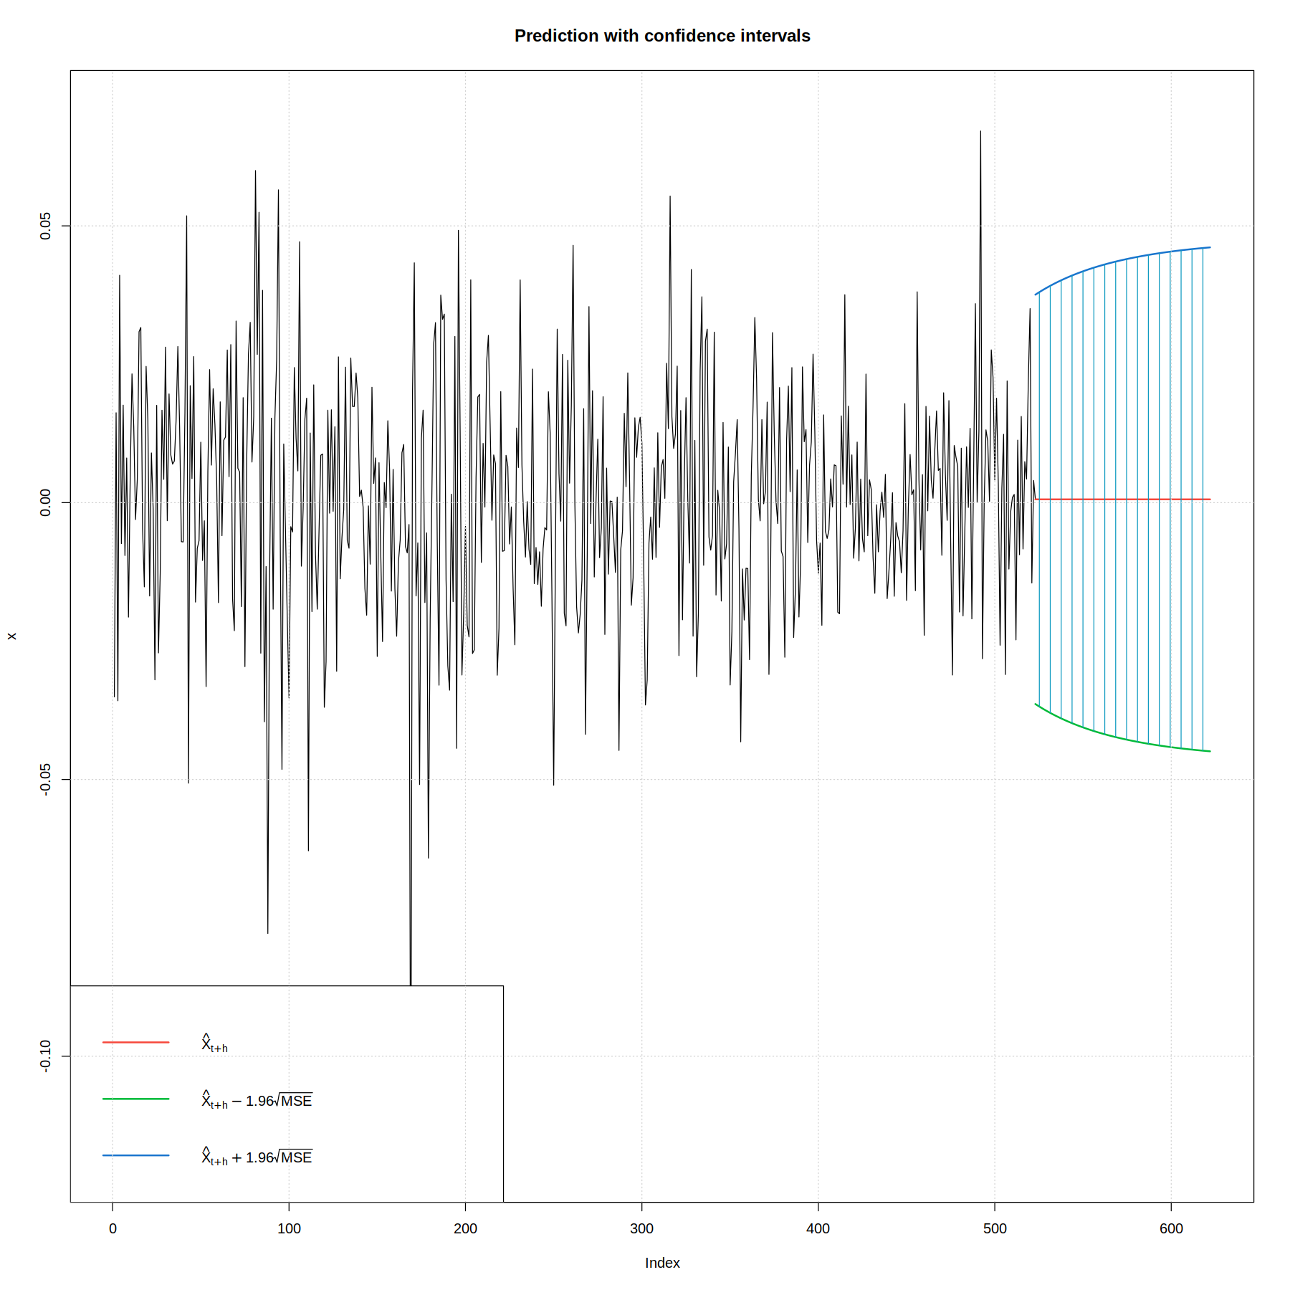
Previsão
Previsão para próximas 100 semanas, com intervalos de confiança;
Pode-se então estimar os limiares de volatilidade que o retorno do ouro pode alcançar.

Slide 11
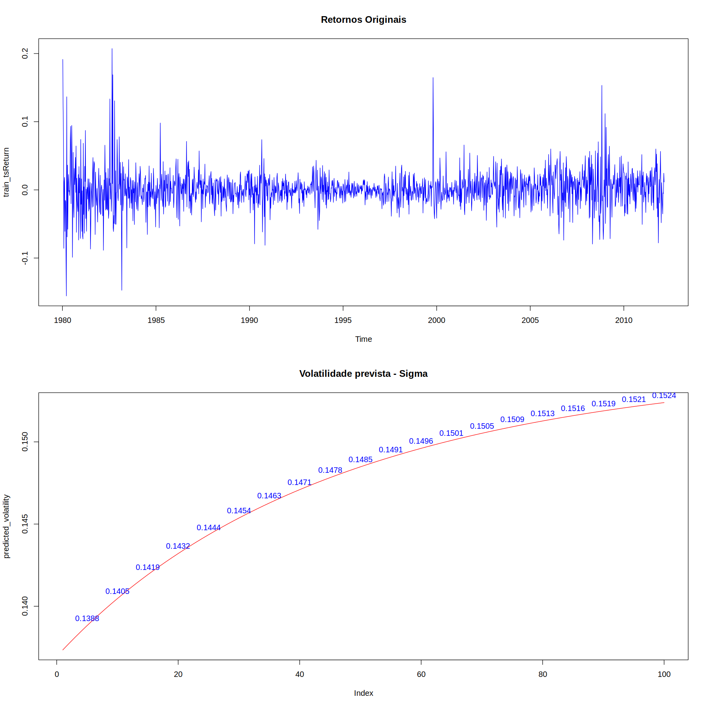
Previsão
Uma outra maneira de representar a predição é a visualização da curva do valor de sigma, a volatilidade estimada;
Valores representados a cada 5 semanas.

Slide 12
Conclusão
Os modelos GARCH conseguem estimar os limites de volatilidade dos retornos futuros em séries temporais financeiras;
Eventos externos que resultam em retornos extremos e inesperados não foram bem estimados pelo modelo.
Improvement: Adição de dummy variable para sinalizar ocorrência eventos extremos pode melhorar a performance do modelo.

